Slide 1
Financiën
Begrippen
Consumentenomzet (incl. btw)
Bedrijfsomzet (excl. btw)
Inkoopwaarde van de omzet (IWO)
Brutowinst
Verkoopprijs
IBS Thema
De nieuwe economie
Marktverkenning
Financiën
De verborgen impact
Ondernemen
IBS Toetsing
Kennistoets
Ondernemingsplan
Vlog
Week 1 | Week 2 | Week 3 | Week 4 | Week 5 | Week 6 | Week 7 | Week 8 | Week 9 | Week 10

Slide 2
Financieel Management Verkoopprijs

Slide 3
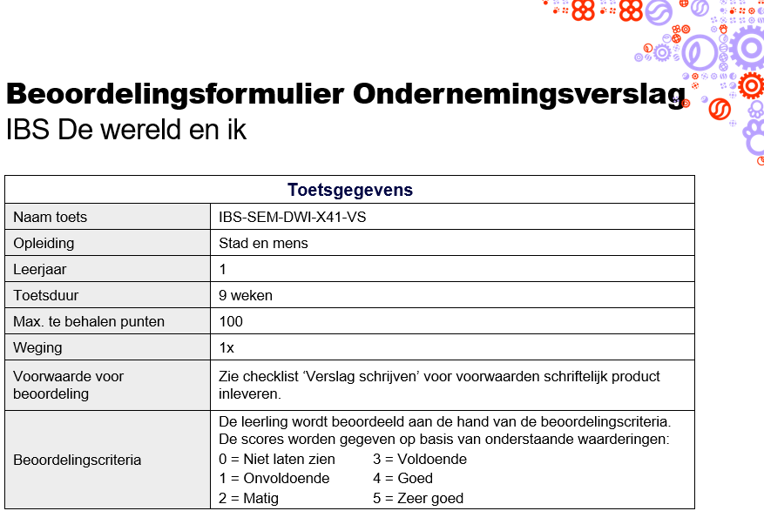
Financieel Management

Slide 4
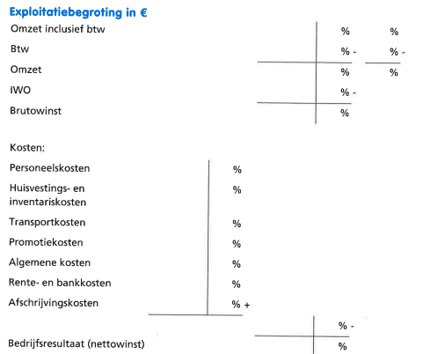
Exploitatiebegroting

Slide 5
Exploitatiebegroting
Omzet = afzet x verkoopprijs
Omzet inclusief BTW (consumentenomzet)
Omzet exclusief BTW (bedrijfsomzet)

Slide 6
Exploitatiebegroting
Inkoopwaarde van de omzet (IWO)
IWO = afzet x inkoopprijs

Slide 7
Exploitatiebegroting (pagina 36)

Slide 8
Verdienmodel
Wat is het ver­dien­mo­del?
Het verdienmodel is een belangrijk onderdeel van je onderneming. Je legt hier vast waar je inkomsten vandaan komen. Niet alleen nu, maar ook in de toekomst.
In een verdienmodel schrijf je op hoe je dat gaat bereiken. Hoeveel klanten je nodig hebt, hoeveel omzet je nodig hebt om winst te maken, hoe je verdient aan de klanten en of je bijvoorbeeld de juiste (kost)prijzen hanteert.

Slide 9
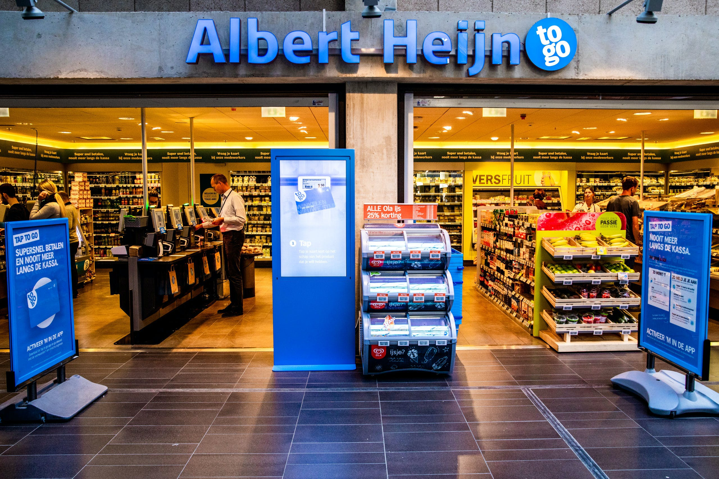
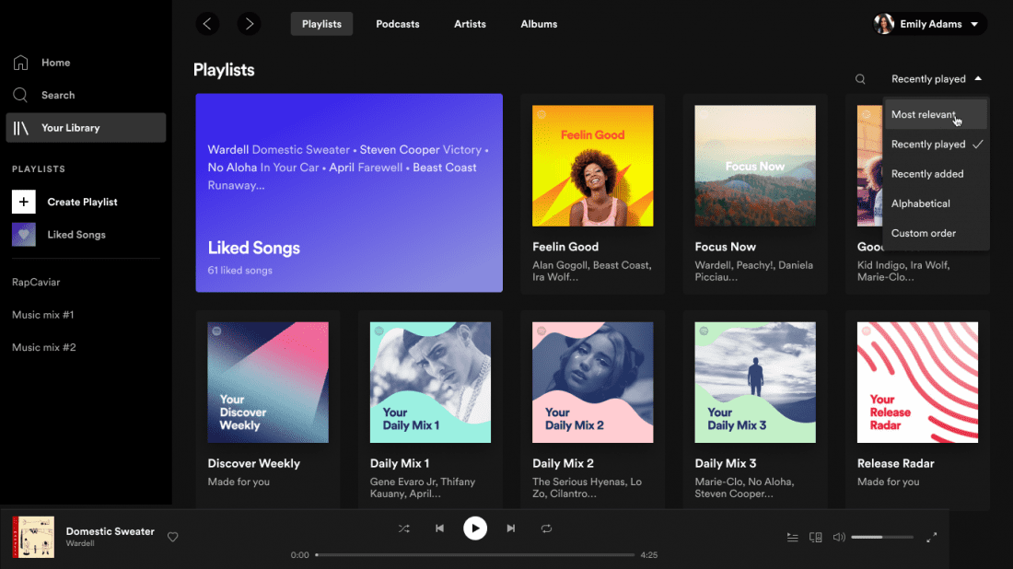
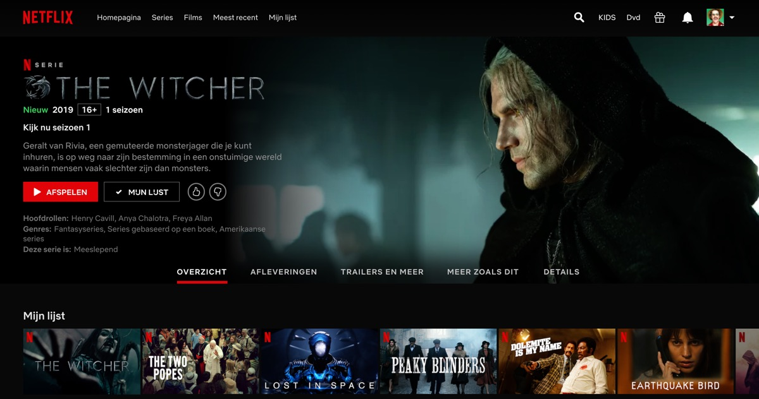
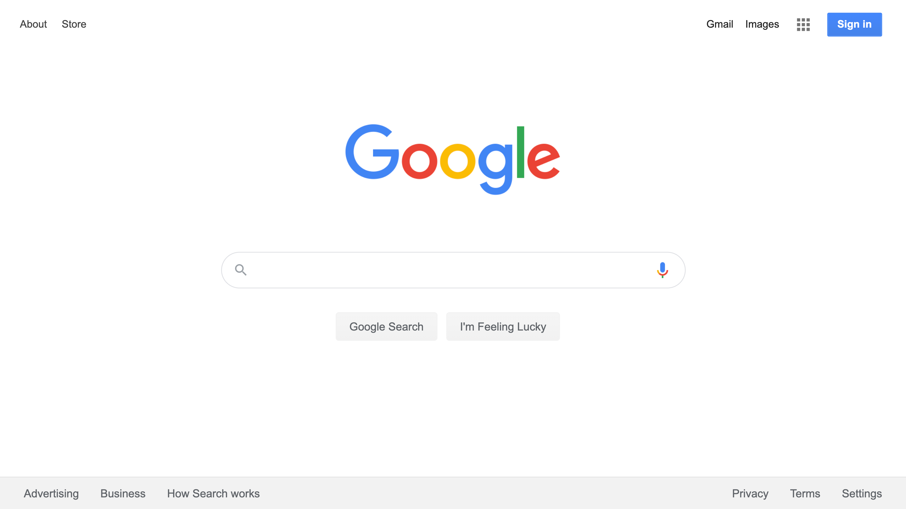
Verdienmodel

Slide 10
Ver­koop­prijs be­re­ke­nen: hoe­veel vraag je?
Winstmarge
Hoe deze verkoopprijs tot stand komt (inkoopprijs + winstmarge + btw). De winst per product haal je uit de marge tussen de inkoop- en verkoopprijs (excl. btw) en die marge wil je zo hoog mogelijk hebben.
Onderscheiden van de concurrentie
Voor deze strategie voer je een grondige concurrentieanalyse uit. Op basis van deze analyse bepaal je je verkoopprijs. Vergelijk of jouw product meer waarde heeft waardoor je een hogere verkoopprijs kan vragen of zou je juist onder de verkoopprijs van je concurrent gaan zitten omdat je minder kosten maakt.
Wat de consument bereid is te betalen
Bij deze strategie is het belangrijk dat je een grondige doelgroepanalyse hebt uitgevoerd. Ken je klant; wat kan en wil hij betalen?

Slide 11
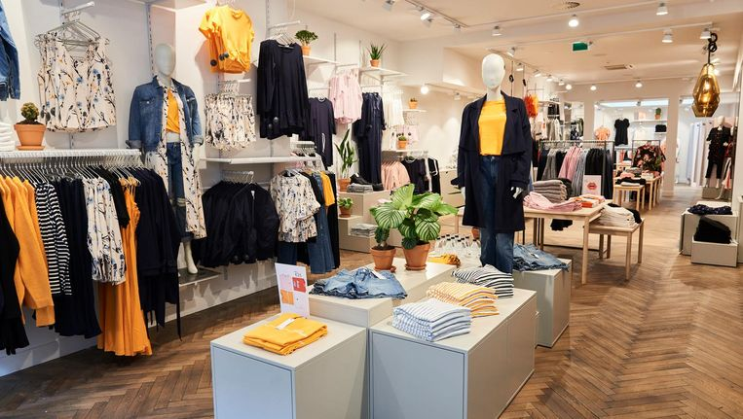
Ver­koop­prijs be­re­ke­nen: hoe­veel vraag je?
Hoeveel winstmarge is normaal? Verkoopprijs = inkoopprijs + winstmarge + btw
+ 20% tot + 50%
+ 300%
+ 5% tot + 15%
+ 1000%

Slide 12
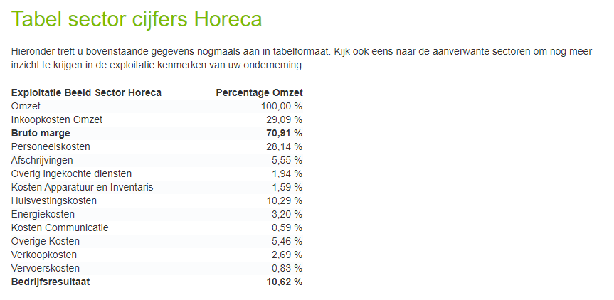
Exploitatiebegroting

Slide 13
Opdracht
Wat is het verdienmodel van jullie onderneming?
Bereken jullie verkoopprijs.
Verantwoord hoe jullie tot deze verkoopprijs zijn gekomen.
Verwerk bovenstaande antwoorden bij onderdeel 5 ‘Financiële verantwoording.

